Slide 1
ANSUT
Agence Nationale du Service Universel des Télécommunications/TIC
Programme d'Accès aux
Smartphones Subventionnés
PASS
Plateforme numérique de gestion — de l'enrôlement à la preuve de remise
Présentation au Conseil d'Administration
Prototype de démonstration · vérifications aux référentiels nationales simulées
Notes:
Programme d'Accès aux Smartphones Subventionnés (PASS) — plateforme numérique de gestion de l'ANSUT, de l'enrôlement du bénéficiaire jusqu'à la preuve de remise du terminal. Version prototype de démonstration : les vérifications aux référentiels nationaux y sont simulées, aucune donnée réelle n'est traitée.

Slide 2
Notre mission de service public
Réduire la fracture numérique — sans exclure les plus vulnérables
L'ANSUT porte le service universel. Le Programme d'Accès aux Smartphones Subventionnés met un smartphone entre les mains des bénéficiaires des programmes sociaux — condition d'accès à l'école, la santé, les services publics et l'inclusion financière.
1
2
3
4
Vérifier
Prouver
Inclure
Piloter
Identité, éligibilité, non-cumul et périmètre — avant toute subvention.
Chaque remise est tracée et scellée : dossier probant opposable.
Rural, non connecté, analphabète : personne n'est exclu du dispositif.
Stocks, délais, audit et conformité en temps réel pour l'Agence.
ANSUT · Programme d'Accès aux Smartphones Subventionnés
02
Notes:
L'ANSUT porte le service universel des télécommunications. Le Programme d'Accès aux Smartphones Subventionnés met un smartphone entre les mains des bénéficiaires des programmes sociaux — un smartphone est aujourd'hui la porte d'entrée vers l'école, la santé, les services publics et l'inclusion financière. La plateforme repose sur quatre exigences : VÉRIFIER (identité, éligibilité, non-cumul, périmètre), PROUVER (chaque remise est tracée et opposable), INCLURE (les publics ruraux, non connectés ou analphabètes ne sont jamais exclus), PILOTER (stocks, délais et conformité suivis en temps réel).

Slide 3
La plateforme en bref
Une chaîne unique, de l'enrôlement à la preuve de remise
Ce que fait la plateforme
Socle technique
Enrôlement assisté des bénéficiaires par des agents habilités, en moins d'une minute.
Règles en base de données — non contournables par l'API
Vérification d'éligibilité aux référentiels nationaux : ONECI, RSU, opérateurs, registre IMEI.
Authentification des agents — habilitations par rôle
Décision tracée validée ou refusée avec motif — unique et irréversible.
Journal d'audit inaltérable — chaque acte horodaté
Remise & preuve terminal remis, IMEI, reçu bénéficiaire et dossier probant scellé.
Intégrations ANSUT — Hub messagerie + Cryptologie
Pilotage stocks par centre, cartographie, délais (SLA), audit et clôture.
Accessible en ligne — poste, tablette de terrain
ANSUT · Programme d'Accès aux Smartphones Subventionnés
03
Notes:
La plateforme couvre toute la chaîne : enrôlement assisté en moins d'une minute ; vérification d'éligibilité aux référentiels ONECI, RSU, opérateurs mobiles et registre IMEI ; décision tracée (validée ou refusée avec motif, unique et irréversible) ; remise du terminal avec IMEI, reçu et dossier probant ; pilotage des stocks et de l'audit. Le socle technique garantit l'intégrité : les règles sont inscrites dans la base de données, l'authentification des agents est par rôle, le journal d'audit est inaltérable, et les intégrations ANSUT (Hub et Cryptologie) sont raccordées.

Slide 4
Le parcours du bénéficiaire
Cinq étapes, une seule chaîne de confiance
1
2
3
4
5
Enrôlement
Vérification
Décision
Remise
Reçu & cachet
Scan des pièces, saisie assistée, consentement signé
Contrôles ONECI · RSU · opérateurs · IMEI
Éligible / à instruire / refus motivé
Terminal, IMEI, point de retrait le plus proche
Reçu bénéficiaire + dossier probant scellé
< 1 min
référentiels
< 12 h
preuve
opposable
Chaque étape alimente le dossier probant. La décision et le non-cumul sont garantis en base de données : impossible de les contourner.
ANSUT · Programme d'Accès aux Smartphones Subventionnés
04
Notes:
Le parcours suit cinq étapes : (1) Enrôlement — scan des pièces, saisie assistée, consentement signé, en moins d'une minute ; (2) Vérification — contrôles ONECI, RSU, opérateurs et IMEI ; (3) Décision — éligible, à instruire ou refus motivé, réponse sous 12 h ; (4) Remise — terminal, IMEI, orientation vers le centre le plus proche disposant de stock ; (5) Reçu & cachet — reçu bénéficiaire et dossier probant scellé. Chaque étape alimente le dossier probant ; la décision et le non-cumul sont garantis en base, donc impossibles à contourner.

Slide 5
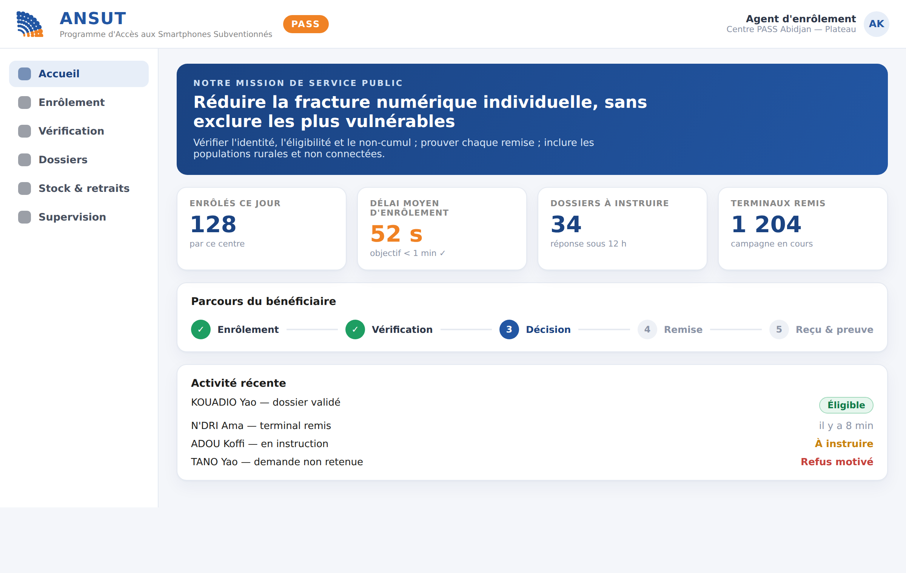
Écran · Accueil & pilotage
Mission affichée, activité et parcours en un coup d'œil
Mission visible
le sens du service public est rappelé à chaque agent.
Indicateurs du jour
enrôlés, délai moyen, dossiers à instruire, remis.
Fil du parcours
l'agent situe chaque dossier dans la chaîne.
ANSUT · Programme d'Accès aux Smartphones Subventionnés
05
Notes:
Écran d'accueil de l'agent : la mission de service public est rappelée en tête, suivie des indicateurs du jour (bénéficiaires enrôlés, délai moyen d'enrôlement, dossiers à instruire, terminaux remis) et du fil du parcours qui situe chaque dossier dans la chaîne. L'agent voit immédiatement où agir.

Slide 6
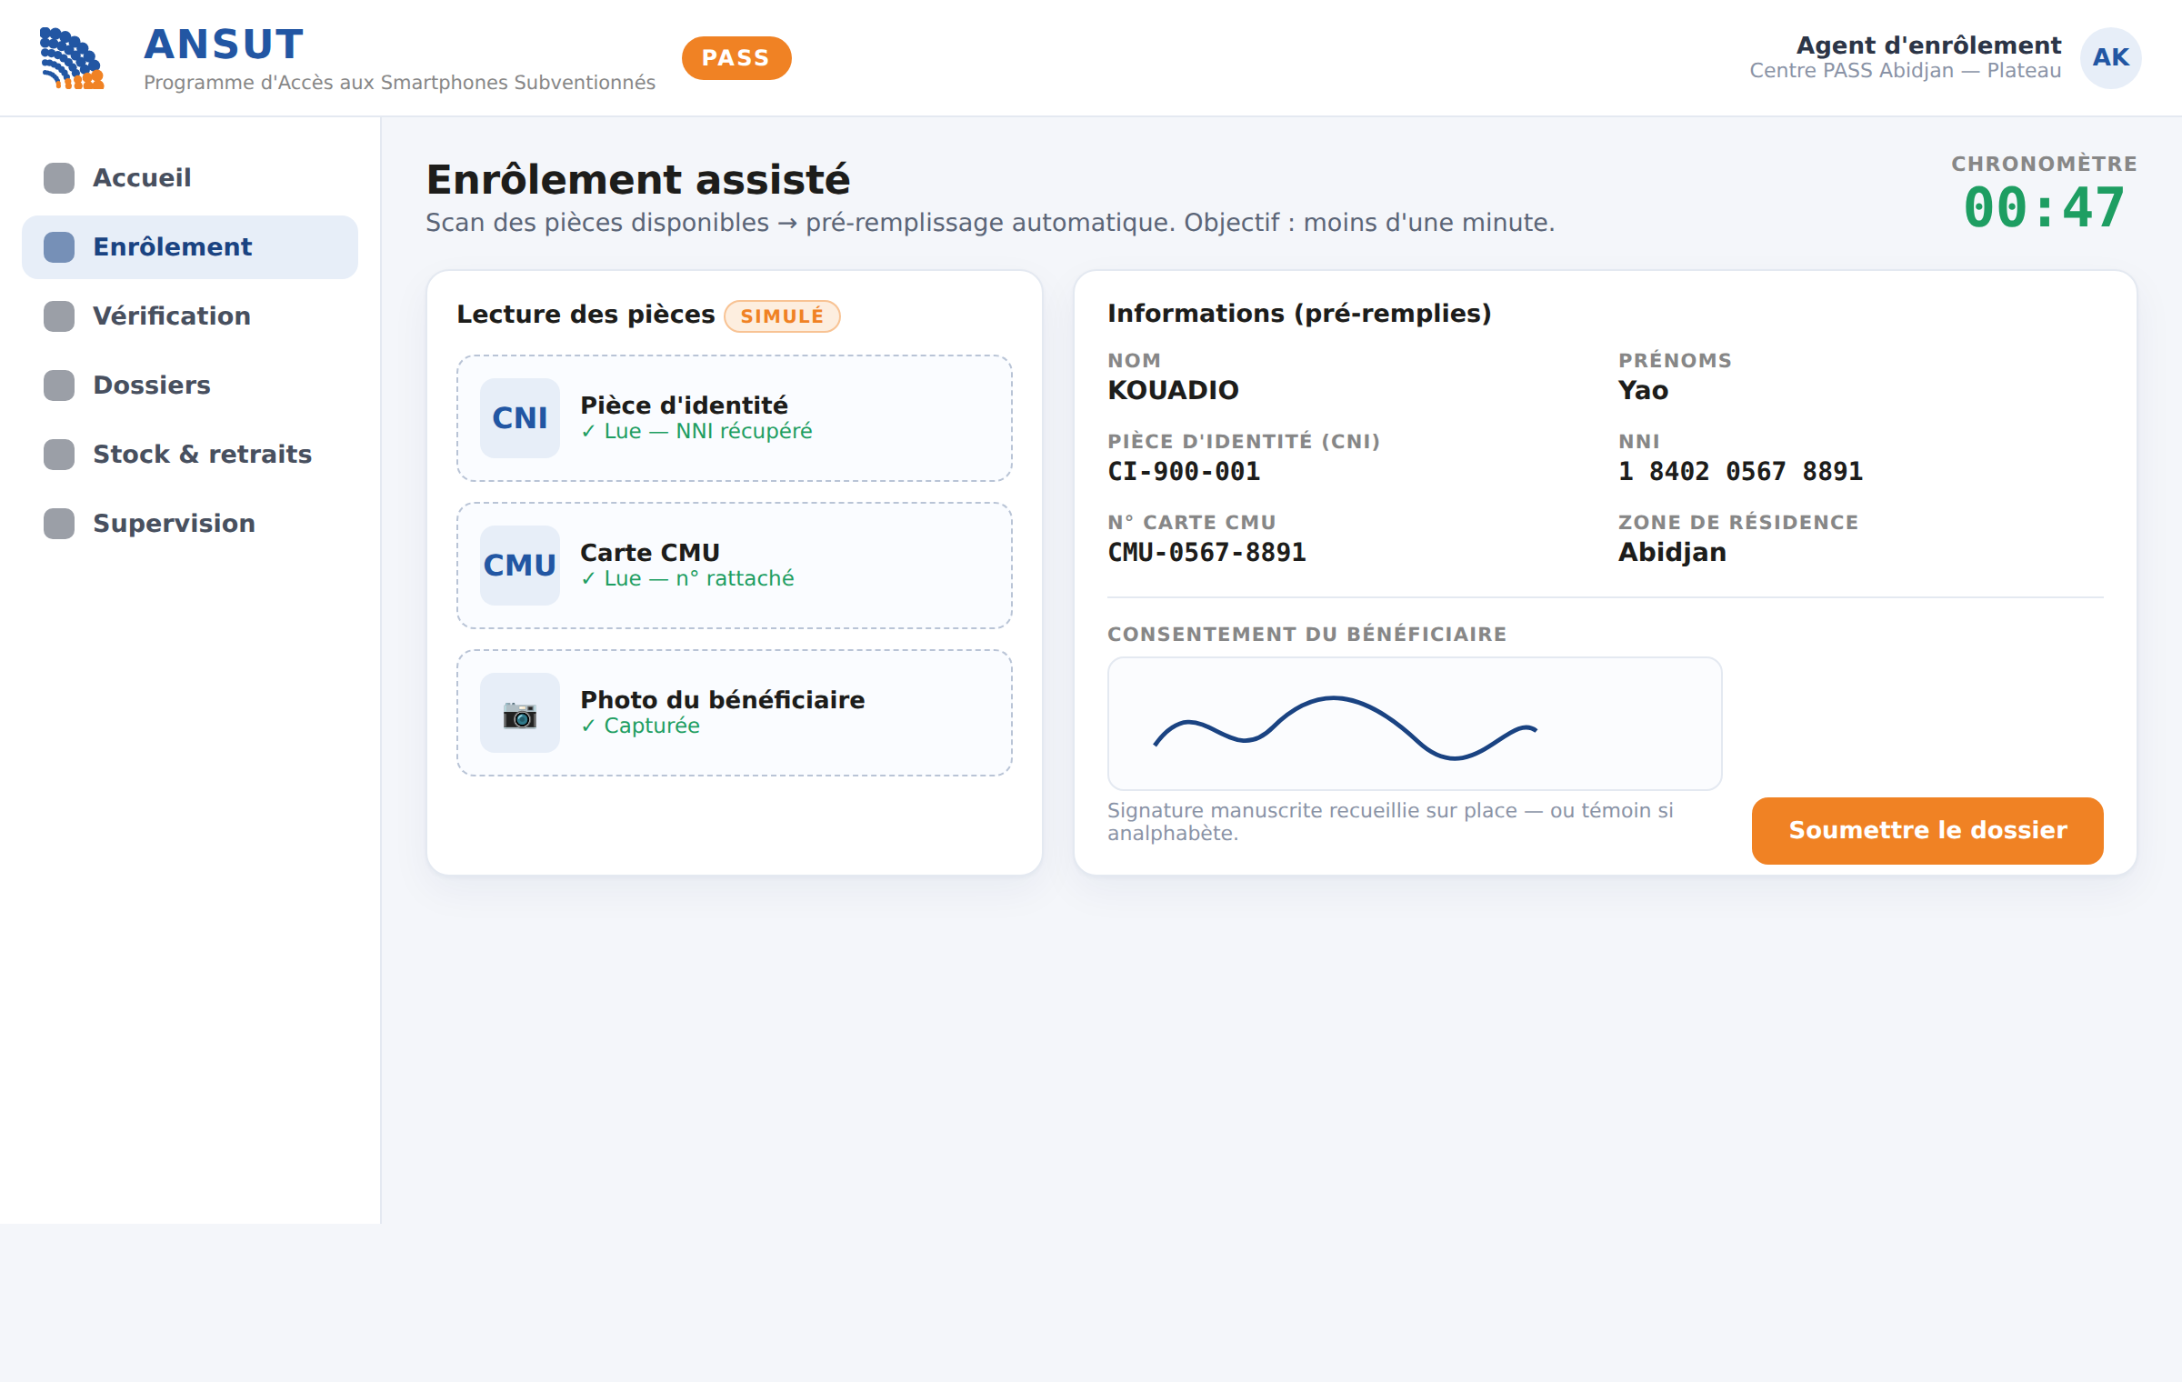
Écran · Enrôlement
Enrôler un bénéficiaire en moins d'une minute
Lecture des pièces
CNI, NNI et CMU pré-remplissent le dossier (simulé).
Chronomètre
objectif < 1 min tenu, mesuré en direct.
Consentement signé
signature manuscrite ou témoin si analphabète.
ANSUT · Programme d'Accès aux Smartphones Subventionnés
06
Notes:
Enrôlement assisté : l'agent scanne les pièces disponibles (CNI — d'où le NNI, carte CMU, photo) et le dossier se pré-remplit automatiquement. Un chronomètre matérialise l'objectif « moins d'une minute ». Le consentement du bénéficiaire est recueilli par signature manuscrite — ou par témoin si la personne est analphabète, pour ne personne exclure.

Slide 7
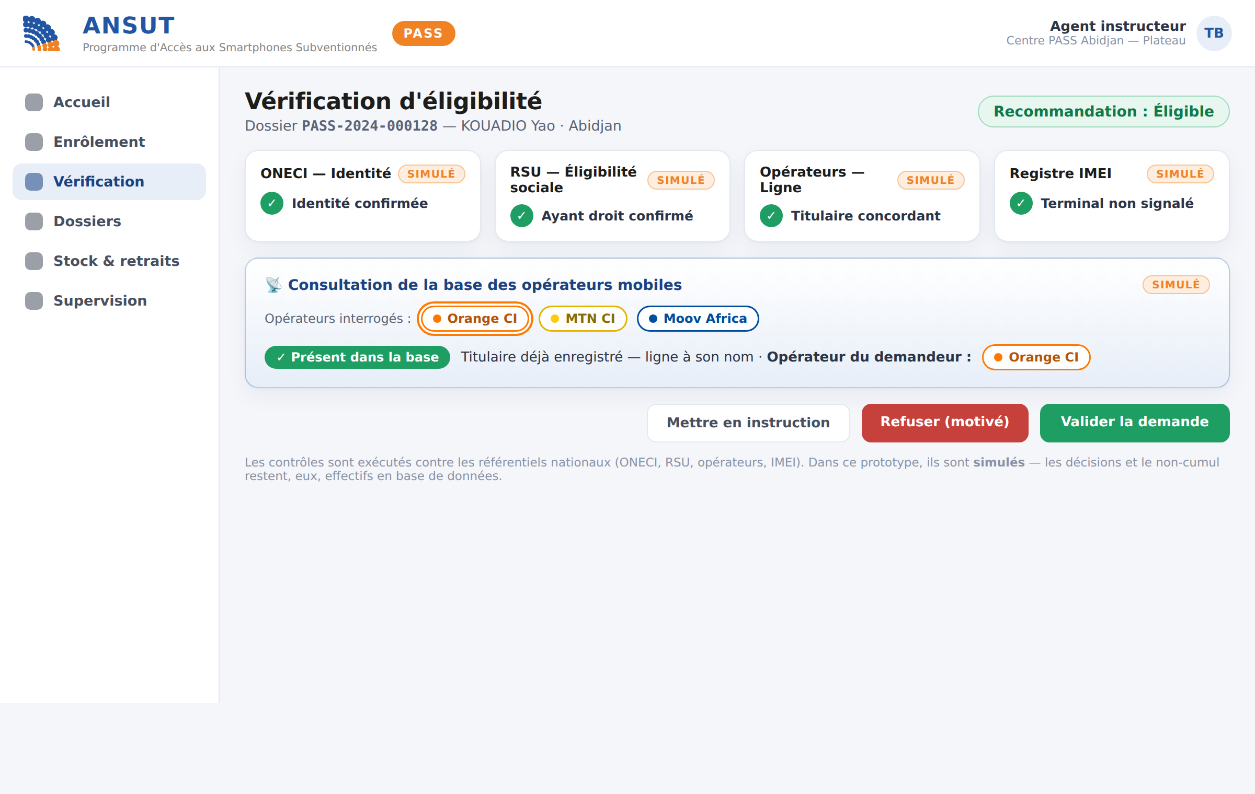
Écran · Vérification
Contrôles d'éligibilité et consultation des opérateurs
Quatre contrôles
ONECI, RSU, opérateurs, registre IMEI.
Base des opérateurs
Orange, MTN et Moov consultés — chacun à sa couleur.
Décision tracée
valider, instruire ou refuser avec motif.
ANSUT · Programme d'Accès aux Smartphones Subventionnés
07
Notes:
Vérification d'éligibilité : quatre contrôles (ONECI pour l'identité, RSU pour l'éligibilité sociale, les opérateurs pour la ligne mobile, le registre IMEI pour le terminal). Le panneau « base des opérateurs » interroge Orange, MTN et Moov — chacun affiché à sa propre couleur de marque pour éviter toute confusion. L'agent conclut : valider, mettre en instruction, ou refuser avec motif. Dans le prototype, ces contrôles sont SIMULÉS ; la décision et le non-cumul, eux, sont bien effectifs en base.

Slide 8
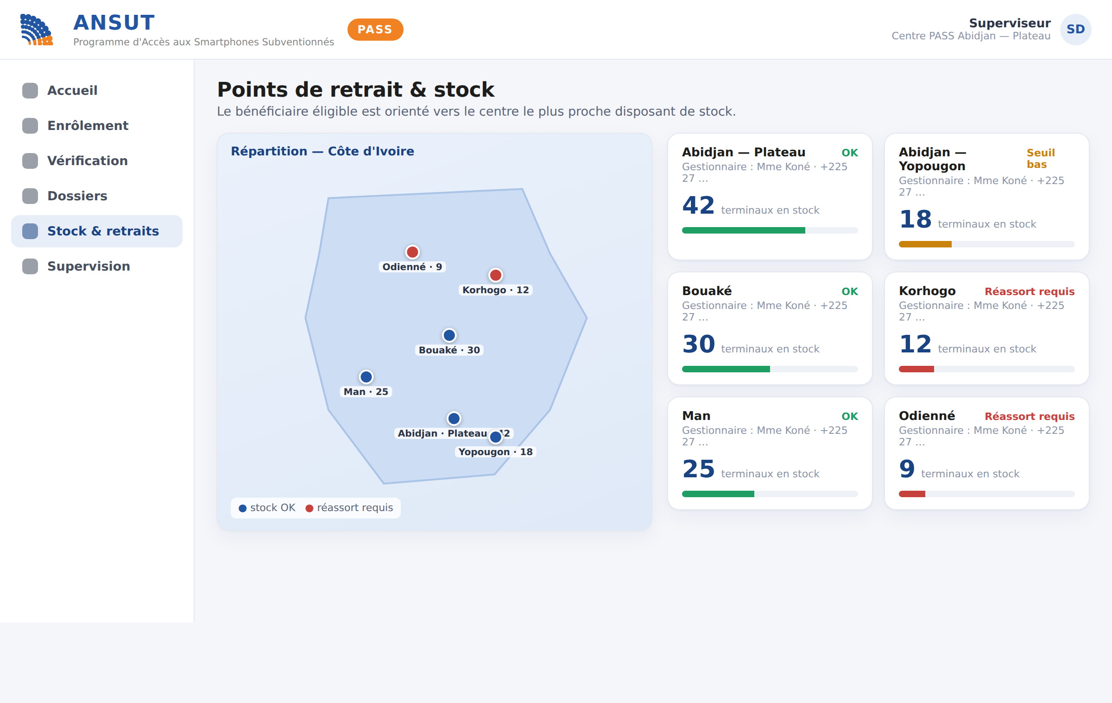
Écran · Stock & retraits
Orienter le bénéficiaire vers le centre le plus proche avec stock
Cartographie
répartition des centres sur le territoire.
Stock par centre
seuils d'alerte et réassort entre centres.
Gestionnaire
contact et localisation de chaque point.
ANSUT · Programme d'Accès aux Smartphones Subventionnés
08
Notes:
Stock et points de retrait : une cartographie situe les centres sur le territoire (Abidjan, Bouaké, Korhogo, Man, Odienné…). Le bénéficiaire éligible est orienté vers le centre le plus proche disposant de stock. Chaque centre affiche son stock, un seuil d'alerte et son gestionnaire ; un réassort entre centres est possible.

Slide 9
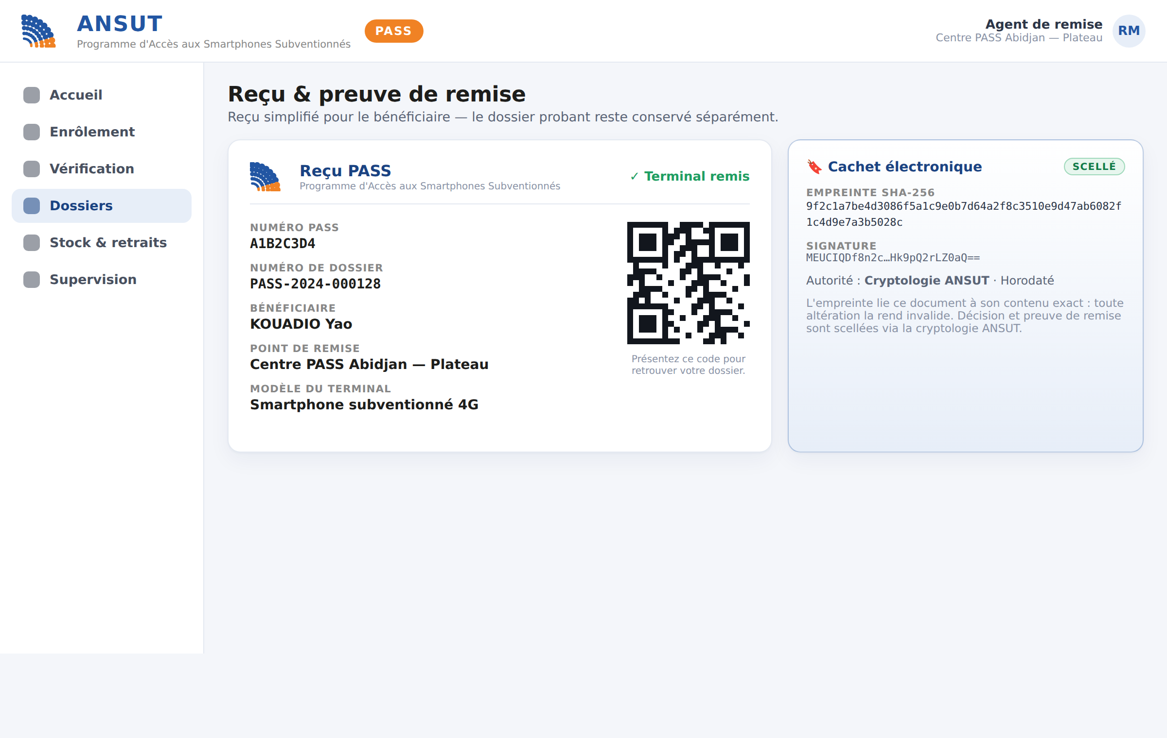
Écran · Reçu & preuve
Reçu bénéficiaire et cachet électronique de la preuve
Reçu simplifié
remis au bénéficiaire, avec QR de suivi.
Cachet électronique
empreinte SHA-256 + signature via la Cryptologie ANSUT.
Dossier probant
conservé séparément, inaltérable et opposable.
ANSUT · Programme d'Accès aux Smartphones Subventionnés
09
Notes:
Reçu et preuve : le bénéficiaire repart avec un reçu simplifié (avec QR de suivi), tandis que le dossier probant complet est conservé séparément. La preuve de remise et la décision sont scellées par un cachet électronique — empreinte SHA-256 du document plus signature horodatée via la Cryptologie ANSUT — qui rend toute altération détectable et le dossier opposable.

Slide 10
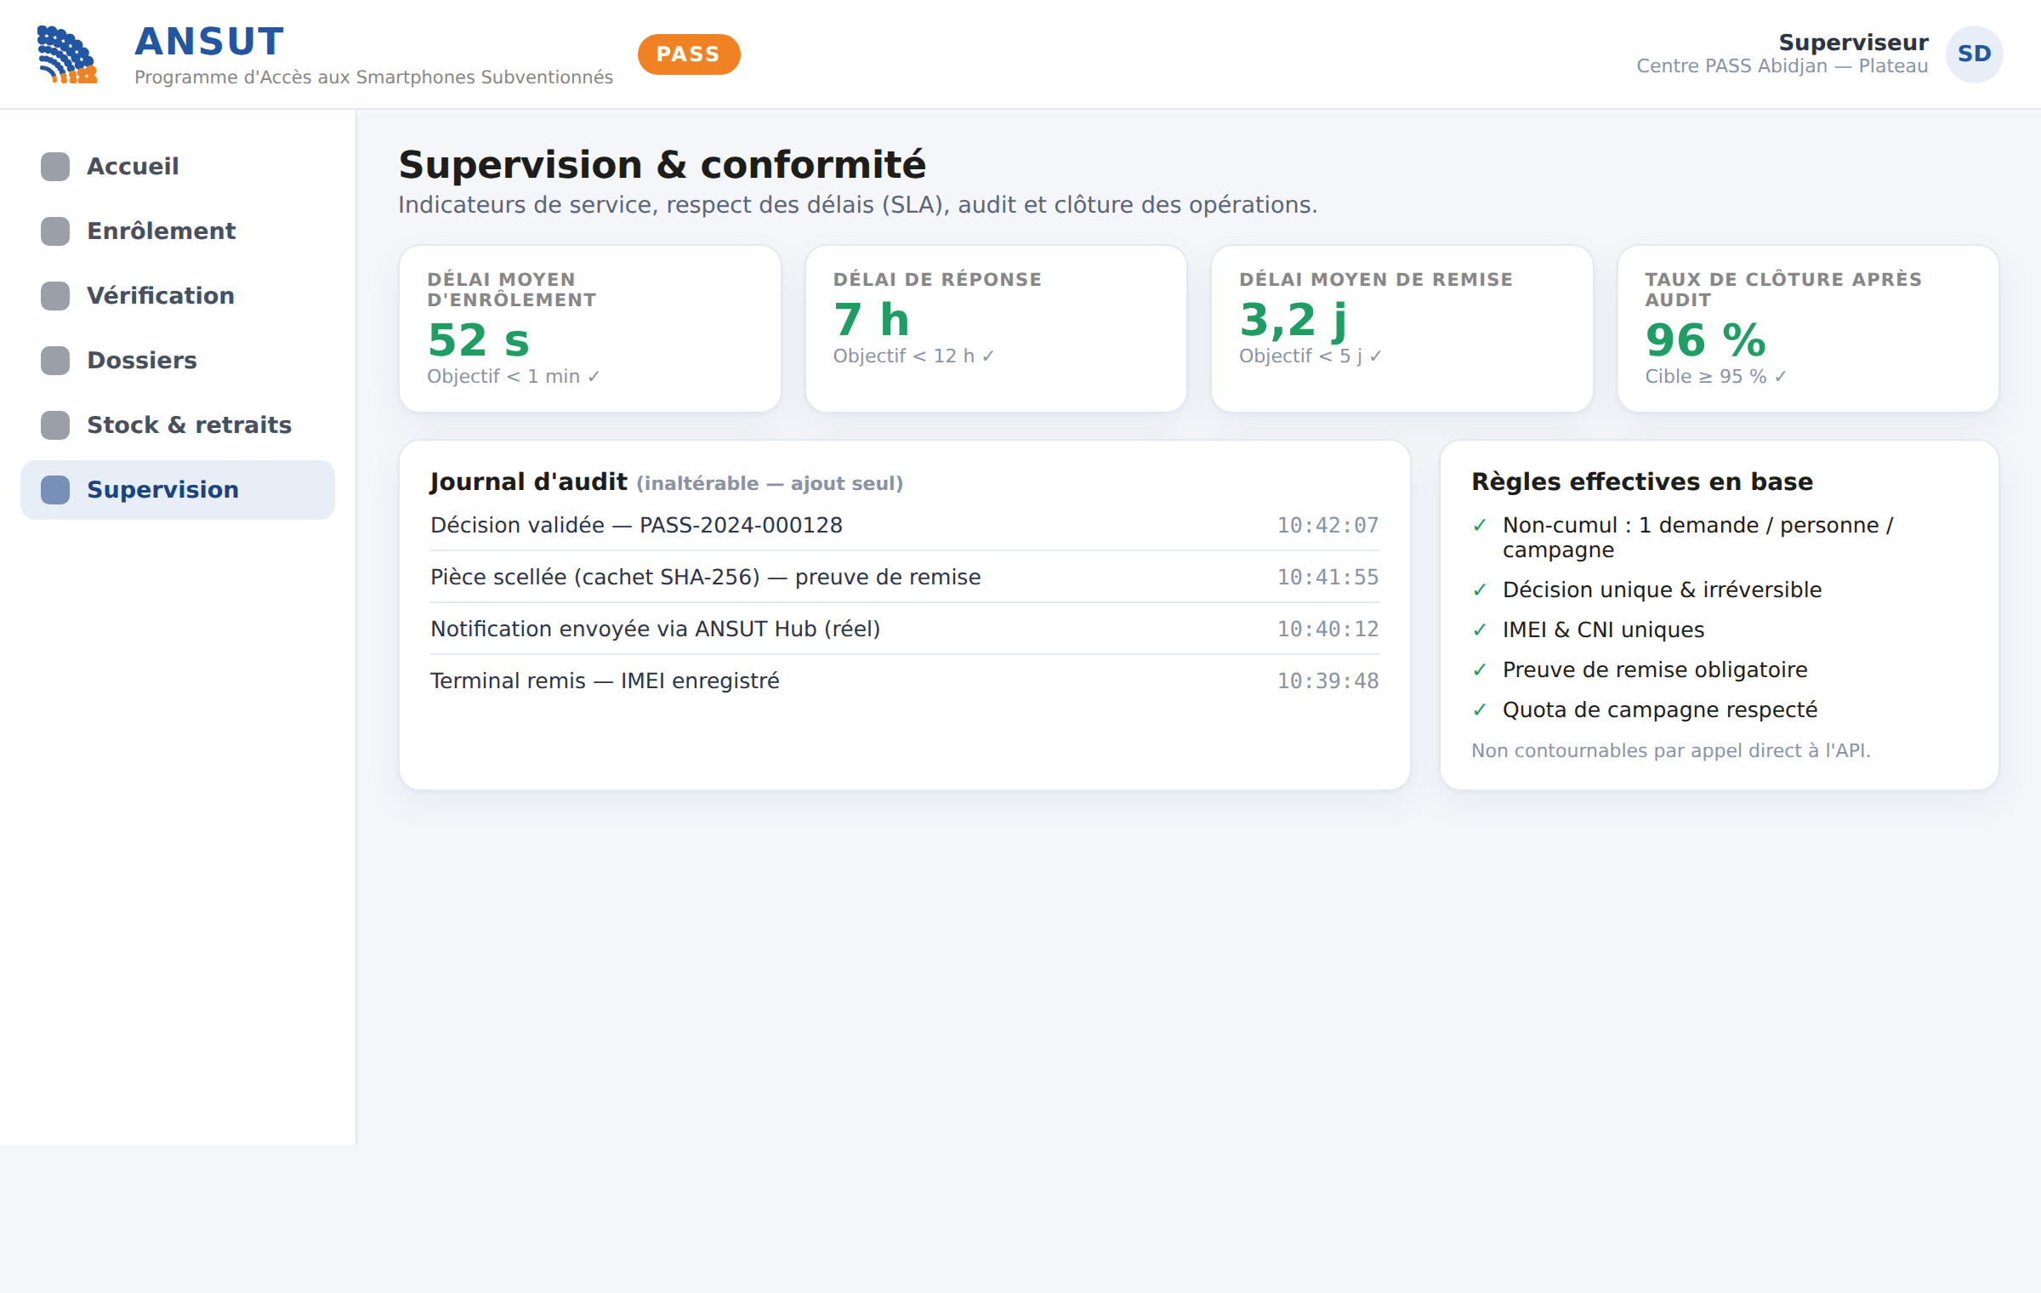
Écran · Supervision
Indicateurs de service, audit et conformité
Délais (SLA)
enrôlement, réponse, remise — suivis en continu.
Audit inaltérable
chaque acte horodaté, en ajout seul.
Règles en base
non-cumul, décision unique, quota — garantis.
ANSUT · Programme d'Accès aux Smartphones Subventionnés
10
Notes:
Supervision et conformité : les délais de service (SLA) sont suivis en continu — enrôlement (< 1 min), réponse (< 12 h), remise. Le journal d'audit est inaltérable (en ajout seul) et chaque acte est horodaté. Les règles critiques (non-cumul, décision unique, quota) sont garanties par la base.

Slide 11
Logistique — chaîne d'approvisionnement
Du fournisseur au bénéficiaire : chaque terminal tracé par son IMEI
La plateforme gère toute la chaîne amont, avec traçabilité par IMEI et journal des mouvements. Chaque écriture est faite en base et réservée au superviseur.
1
2
3
4
Commande
Arrivage
Réception
Entrepôt
Bon de commande au fournisseur
Liste de colisage reçue
Scan des colis + écarts
Rangement par emplacement
5
6
7
8
Transfert
Point mobile
Mission
Rapport
Bon de sortie vers un point
Ouverture de campagne + équipe
Déploiement géolocalisé
Distribués, retours, stock restant
ANSUT · Programme d'Accès aux Smartphones Subventionnés
11
Notes:
Logistique — chaîne d'approvisionnement complète, du fournisseur au bénéficiaire, avec traçabilité par IMEI : (1) commande au fournisseur ; (2) arrivage et liste de colisage ; (3) réception des colis par scan avec détection des écarts ; (4) rangement en entrepôt par emplacement ; (5) transfert (bon de sortie) vers un point ; (6) ouverture d'un point PASS mobile et paramétrage de l'équipe ; (7) mission de terrain géolocalisée ; (8) rapport de mission. Chaque déplacement de stock est journalisé et toutes les écritures sont réservées au superviseur.

Slide 12
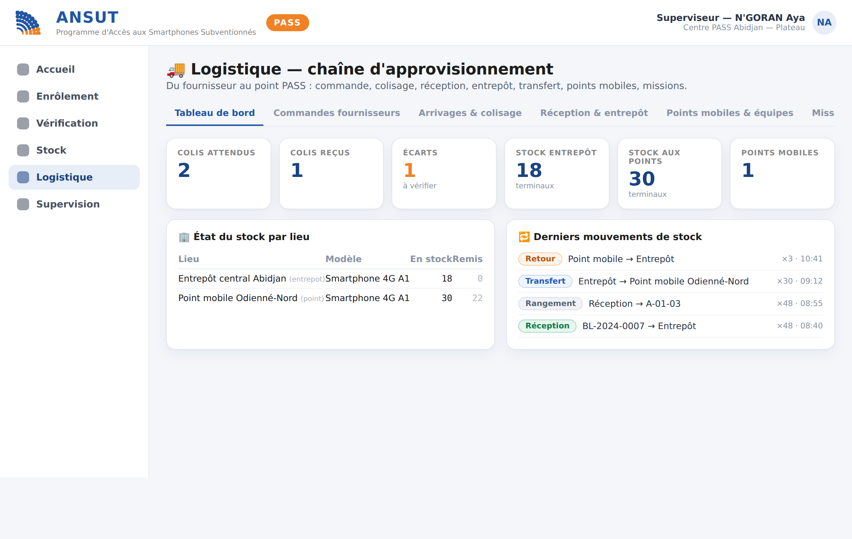
Écran · Logistique
Chaîne d'approvisionnement — tableau de bord
Vue consolidée
colis attendus/reçus, écarts, stock entrepôt et points.
État du stock
par lieu et par modèle, entrepôt comme points.
Mouvements
réception, rangement, transfert, retour — tout tracé.
ANSUT · Programme d'Accès aux Smartphones Subventionnés
12
Notes:
Tableau de bord logistique : colis attendus / reçus, écarts à vérifier, stock en entrepôt et aux points, nombre de points mobiles. En dessous, l'état du stock par lieu et par modèle, et le journal des derniers mouvements (réception, rangement, transfert, retour).

Slide 13
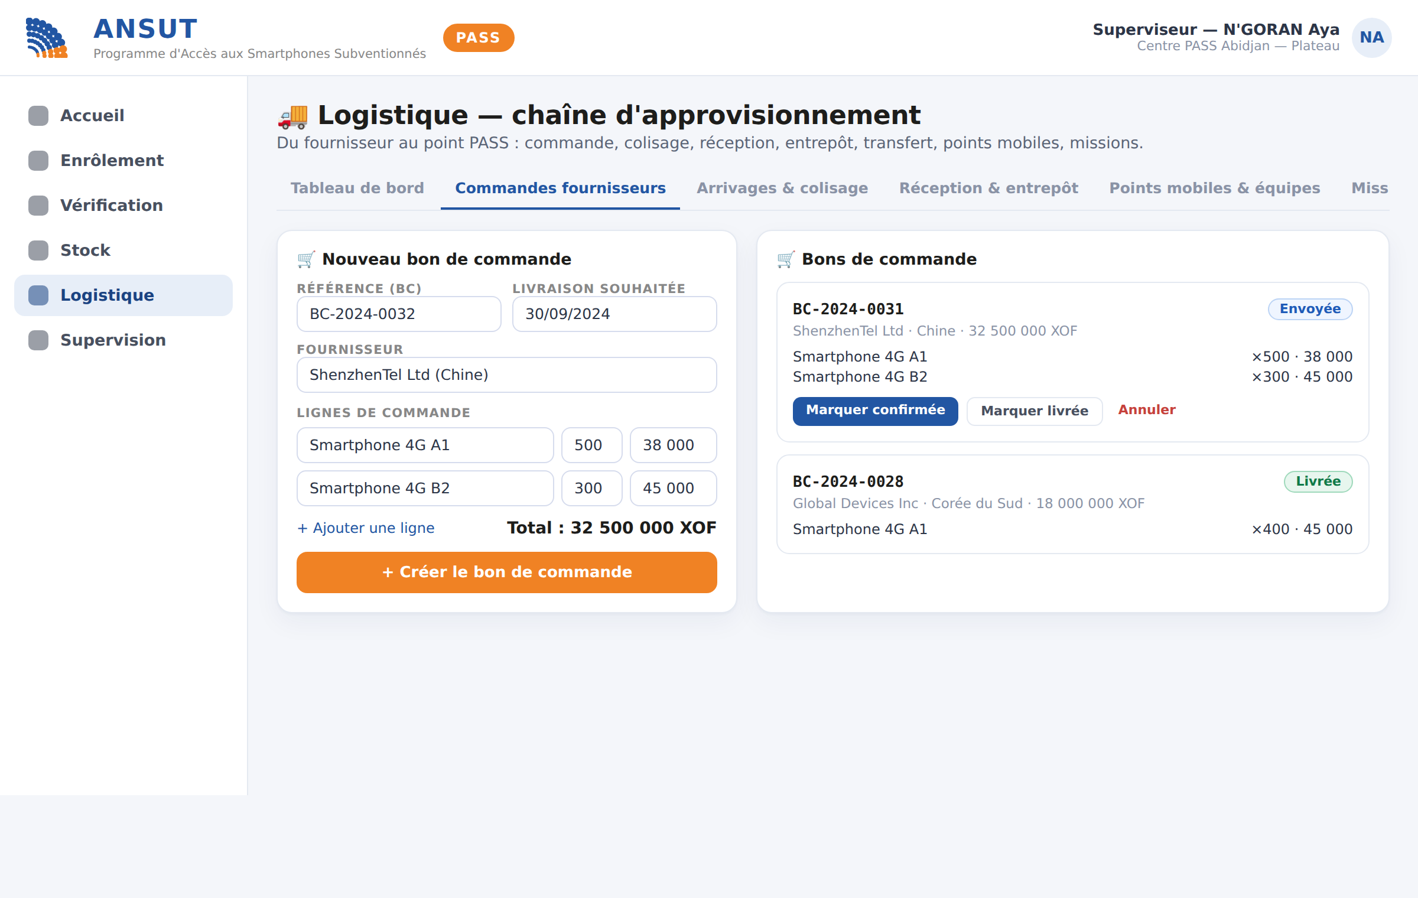
Écran · Commandes fournisseurs
Du bon de commande à la livraison
Bon de commande
fournisseur, lignes, prix, montant total calculé.
Cycle de vie
brouillon → envoyée → confirmée → livrée.
Rapprochement
l'arrivage se rattache à la commande d'origine.
ANSUT · Programme d'Accès aux Smartphones Subventionnés
13
Notes:
Commandes fournisseurs : création d'un bon de commande (fournisseur, lignes modèle/quantité/prix unitaire, montant total calculé), puis suivi du cycle de vie (brouillon → envoyée → confirmée → livrée). L'arrivage réel se rattache ensuite à la commande d'origine pour le rapprochement commandé / livré.

Slide 14
Garanties de confiance
Les règles ne sont pas des écrans — elles sont dans la base de données
Un contrôle affiché à l'écran peut être contourné. Une règle inscrite en base ne l'est pas : même un appel technique direct est rejeté. C'est le socle de l'intégrité du programme.
✓
Non-cumul garanti
✓
Décision irréversible
une seule demande par personne et par campagne.
une fois prise, une décision ne peut plus être modifiée.
✓
Identifiants uniques
✓
Preuve obligatoire
CNI et IMEI ne peuvent exister en double.
aucune remise sans preuve enregistrée.
✓
Quota respecté
✓
Audit en ajout seul
impossible de dépasser le quota d'une campagne.
le journal ne peut être ni modifié ni effacé.
ANSUT · Programme d'Accès aux Smartphones Subventionnés
14
Notes:
Garanties de confiance : un contrôle affiché à l'écran peut être contourné ; une règle inscrite en base ne l'est pas — même un appel technique direct est rejeté. Sont garantis : non-cumul (une demande par personne et par campagne), décision irréversible, unicité de la CNI et de l'IMEI, preuve de remise obligatoire, respect du quota, et journal d'audit en ajout seul. C'est le socle de l'intégrité du programme.

Slide 15
Intégrations institutionnelles
Raccordé aux passerelles ANSUT déjà en service
La plateforme réutilise les API ANSUT existantes. La chaîne est réelle : elle bascule en mode « réel » dès que les accès sont fournis, et reste en mode « simulé » sinon — sans jamais bloquer le parcours.
ANSUT Hub — Messagerie
Cryptologie ANSUT — Cachet
Notifier réellement le bénéficiaire (ou son contact) du lieu de retrait et de la décision, par SMS, e-mail ou WhatsApp.
Sceller les pièces probantes : empreinte SHA-256 du document + signature horodatée, opposable.
Chaque envoi tracé : statut et mode
Empreinte calculée même hors ligne
SMS + convocation papier pour l'inclusion
Signature qualifiée via le service ANSUT
Passerelle déjà utilisée par l'ANSUT
Décision et preuve de remise scellées
ANSUT · Programme d'Accès aux Smartphones Subventionnés
15
Notes:
Intégrations institutionnelles : la plateforme réutilise les passerelles ANSUT déjà en service. ANSUT Hub (messagerie) notifie réellement le bénéficiaire ou son contact — SMS, e-mail, WhatsApp — du lieu de retrait et de la décision, avec repli par convocation papier pour l'inclusion. La Cryptologie ANSUT scelle les pièces probantes. La chaîne est réelle : elle bascule en mode « réel » dès que les accès sont fournis, et reste en mode « simulé » sinon, sans jamais bloquer le parcours.

Slide 16
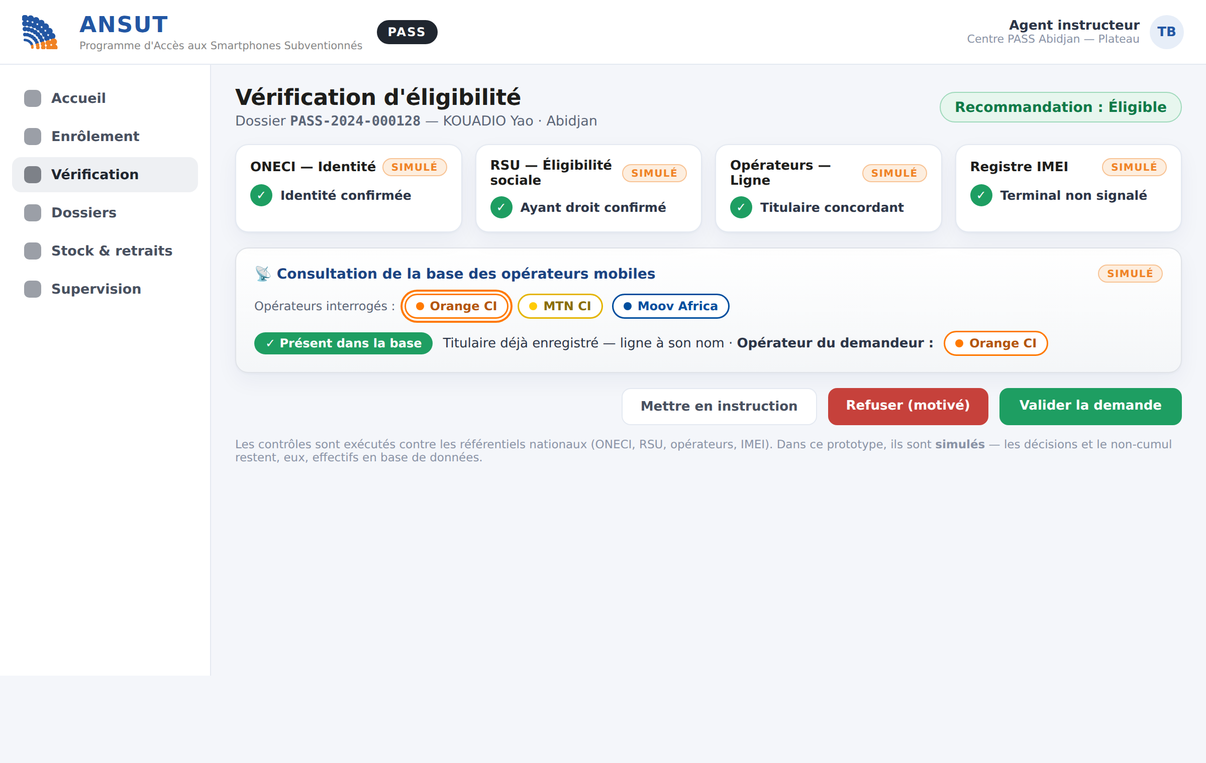
Identité visuelle & positionnement
L'agence n'est pas un opérateur : une identité neutre
La charte ANSUT (bleu + orange) est proche de Moov, et l'orange est celui d'Orange CI. Réponse envisagée : une interface neutre (achromatique) où le logo reste la seule marque et où les opérateurs — chacun à sa couleur — ressortent. Le neutre exprime l'impartialité de l'Agence.
Actuel — bleu + orange (charte)
Proposé — neutre, opérateurs mis en avant
ANSUT · Programme d'Accès aux Smartphones Subventionnés
16
Notes:
Positionnement visuel : la charte ANSUT (bleu + orange) est proche de Moov, et l'orange est celui d'Orange CI. Une piste est une interface neutre (achromatique) : le logo reste la seule marque, et les opérateurs — chacun à sa couleur — ressortent. Le neutre exprime l'impartialité de l'Agence, qui arbitre au-dessus des opérateurs plutôt que de leur ressembler. À trancher par le Conseil.

Slide 17
Périmètre du prototype
Ce qui est démontré, et ce qui relève d'arbitrages institutionnels
Démontré par le prototype
À raccorder / arbitrer
✓
Parcours complet, de l'enrôlement au reçu
•
Accès réels aux référentiels (ONECI, RSU, opérateurs, IMEI) — actuellement SIMULÉS
✓
Règles métier effectives en base de données
•
Identifiants des passerelles Hub & Cryptologie
✓
Journal d'audit inaltérable, décisions figées
•
Hébergement souverain et homologation
✓
Points de retrait, stock et cartographie
•
Chaîne de preuve matérielle (scan IMEI, GPS certifié)
✓
Chaîne d'intégration Hub + Cryptologie ANSUT
Toutes les vérifications aux référentiels portent le badge « SIMULÉ » : aucune donnée réelle n'est traitée dans ce prototype.
ANSUT · Programme d'Accès aux Smartphones Subventionnés
17
Notes:
Périmètre du prototype. Démontré : le parcours complet, les règles effectives en base, l'audit inaltérable, les stocks et la cartographie, la chaîne d'intégration Hub + Cryptologie. À raccorder ou arbitrer : les accès réels aux référentiels (ONECI, RSU, opérateurs, IMEI) aujourd'hui SIMULÉS, les identifiants des passerelles, l'hébergement souverain et l'homologation, la chaîne de preuve matérielle. Aucune donnée réelle n'est traitée à ce stade.

Slide 18
Prochaines étapes
Du prototype au pilote
1
Conventions d'accès
Signer les accès ONECI, RSU et opérateurs pour passer les vérifications en réel.
2
Passerelles ANSUT
Fournir les identifiants Hub (messagerie) et Cryptologie (cachet) : bascule immédiate en mode réel.
3
Hébergement souverain
Héberger et homologuer la plateforme selon les exigences de l'État.
4
Pilote terrain
Déployer sur un centre pilote, mesurer délais et inclusion, puis étendre.
ANSUT · Programme d'Accès aux Smartphones Subventionnés
18
Notes:
Prochaines étapes, du prototype au pilote : (1) signer les conventions d'accès aux référentiels pour passer les vérifications en réel ; (2) fournir les identifiants des passerelles Hub et Cryptologie — bascule immédiate en mode réel ; (3) héberger et homologuer la plateforme selon les exigences de l'État ; (4) déployer sur un centre pilote, mesurer les délais et l'inclusion, puis étendre.

Slide 19
ANSUT
Programme d'Accès aux Smartphones
Subventionnés
Une plateforme au service de l'inclusion numérique — vérifiée, prouvée, inclusive.
ANSUT · Agence Nationale du Service Universel des Télécommunications/TIC
Notes:
Une plateforme au service de l'inclusion numérique : vérifiée, prouvée, inclusive. Merci.

